Slide 1
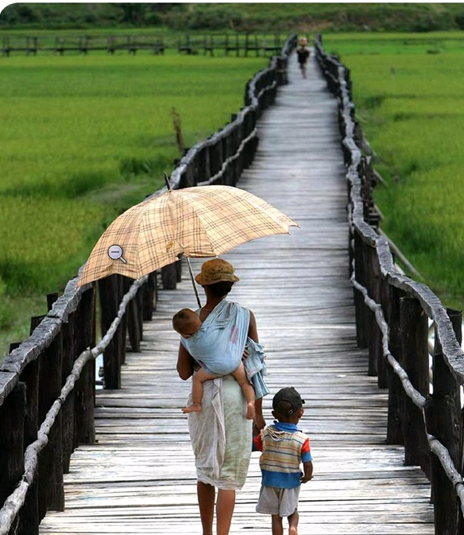

Beitrag des Tourismus zur nachhaltigen Entwicklung
Erreichung der Millenniumsentwicklungsziele
MDG 1: Armutsbekämpfung, Armutshalbierung, Selbstversorgung
Beschäftigungseffekte (direkt + indirekt);
MDG 3: Gleichberechtigung Geschlechter – qualitative Ausbildung
MDG 4, 6: Verringerung der Kindersterblichkeit / Malaria/ Aids
Ernährungslehre, Hygiene, Kühlketten
(Pro Poor Tourism Initiativen/ Viehzucht- und Ackerzucht)
MDG 7: Integrierte Umwelt + Ressourcenschutzkomponenten
durch PPP/ TA Maßnahmen/ Energieeffizienz
MDG 8: Entwicklung von weltweiten
Kooperations- und Förder-
programmen (Bildung; Umwelt-
schutz; Zertifizierungen)
Quelle/(Bilder ) : UNWTO Tourism + MDGs
vgl. auch BMZ Papier – zum Tourismus Sektor !
1

Slide 2
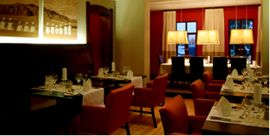
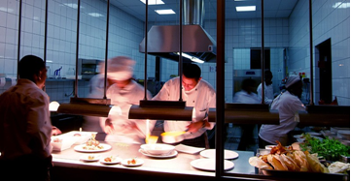
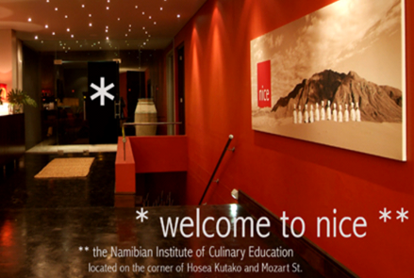
Berufsausbildungsförderung in Namibia - The Namibian Institute of Culinary Education (NICE)
Projektpartner:
Namibirand Safaris (Pty.) Ltd
PPP-Projekt:
Gründung eines staatlich anerkannten Ausbildungszentrums für Köche
  Der entwicklungspolitische Beitrag: Tourismus stellt eine der wichtigsten Branchen der namibische Wirtschaft dar. Durch die Ausbildung von Fachpersonal werden die Wettbewerbsfähigkeit der Branche und die Standards erhöht. Zusätzlich zu der Ausbildung von Köchen, werden durch das Ausbildungszentrum 30 Vollzeitarbeitsplätze geschaffen.
  PPP-Partner: Das Projekt führte zur Gründung der namibischen Institut für Kulinarische Bildung (NICE), die Köche in Namibia nach hohen internationalen Standards ausbildet. Das Institut ist das erste seiner Art in Namibia. Das Projekt startete im April 2005 und wurde im Dezember 2008 erfolgreich beendet.
  Über unser Engagement: Die DEG gewährt Namibirand Safaris Ltd für dieses Projekt EUR 110.000 im Rahmen ihrer PPP-Programms. Die verbleibenden Kosten, in Höhe von 261.000 EUR, wurde vom Projektpartner selbst getragen. Die DEG-Mittel wurden unter anderem für eine Erweiterung und Sanierung des Ausbildungszentrums genutzt.
  Projektpartner: Namibirand Safaris Ltd betreibt Logen an drei Ferienorten mit insgesamt 36 Betten in einem der größten privaten Naturschutzgebiete Südafrikas. Ziel der Partnergesellschaft ist es, Tourismus zu fördern und dabei gleichzeitig die langfristige und nachhaltige Existenz des Reservats zu gewährleisten.
Der DEG-Anteil an die gesamt Projektkosten (EUR 349.000) betrug 32%
PPP-Projektergebnisse:
Anerkennung der Abschlüsse durch die NTA
Entwicklung und Implementierung von Lehrpläne
12 Auszubildende haben die Ausbildung erfolgreich abgeschlossen
Renovierung des Ausbildungszentrums

Slide 3
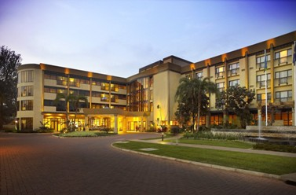
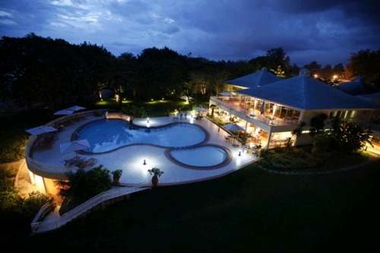
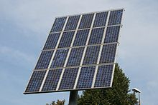
Tourismusförderung in Ruanda (LDC):
Die Partnerschaft der DEG mit der Aga Khan Gruppe (AKFED).
Projektpartner:
Aga Khan Gruppe (AKFED)
Investitionsvorhaben:
Tourism Promotion Services Rwanda Ltd (TPS(RW))
Stadthotel Serena Kigali
Resort Hotel Serena Lake Kivu
Gorilla Lodge
  Der entwicklungspolitische Beitrag: Mitarbeiter der PG werden regelmäßig von erfahrenen Kräften aus der Akfed/Serena Gruppe fortgebildet. Erhöhung der Wettbewerbsfähigkeit der ruandische Tourismusbranche. Überdurchschnittlich hohe Staatseinnahmen, Nettodevisen-, Markt-, Struktur und Sozialeffekte. Wichtiger Beitrag zur Entwicklung eines Post Konflikt Landes.
  Projektpartner: Projektpartner der PG ist die AKFED, die über ihre Schweizer Tochter Serena Tourism Promotion Services SA auch als Lizenzgeber auftritt. Die AKFED hat langjährige Erfahrung im Tourismusbereich und betreibt mehrere Hotels weltweit.
  Über unser Engagement: Die DEG-Mittel wurden zur Renovierung, Modernisierung und Erweiterung der beiden bestehenden Hotels verwendet, die TPS(RW) im Rahmen eines Pacht-. und Betreibervertrags mit dem Staat Ruanda übernommen hat. Ein 3ter Standort (Kinigi, Gorilla-Watching, circa 20 Zimmer) wurde erworben, mit dem Zweck der Vermarktung von Serena Rundreisen über Boutique Tour Anbieter (ufbau eines zweiten Standbeins für Serena im Bereich Individualtourismus).
  MDG Beitrag: Die Hotels der Projektgesellschaft werden zum Großteil von inländischen Lieferanten beliefert. Somit werden lokale KMUs in die Tourismuswertschöpfungskette Ruandas eingebunden und gefördert. Diese tragen entscheidend dazu bei, Armut zu bekämpfen indem sie Arbeitsplätze schaffen und überdurchschnittlich viele weibliche Arbeitnehmer einstellen.
DEG tritt zugleich als Eigen- und Fremdkapitalgeber
Dieses Projekt trägt zu dazu bei folgende MDG Ziele zu erreichen
Bekämpfung von extremer Armut und Hunger
Gleichstellung der Geschlechter / Stärkung der Rolle der Frauen
Ökologische Nachhaltigkeit
Aufbau einer globalen Partnerschaft für Entwicklung

Slide 4



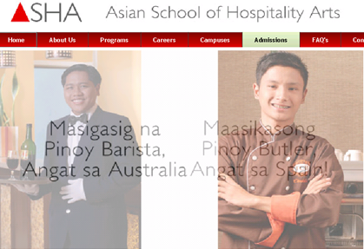
KMU und Berufsausbildungsförderung auf den Philippinnen
Projektpartner:
The Cravings Group Holding
Investitionsvorhaben:
Cravings Gruppe
Kochschule
(CNA Culinary Services Inc. )
3 Hotels (INNKEEPERS )
Restaurantkette
Hospitality Berufsausbildung
(ASHA = The Asian School for
Hospitality Arts)
  Der entwicklungspolitische Beitrag:
  Das Projekt fördert den Tourismus, die Gastronomie und entsprechende Ausbildungssektoren. Dies sind strategische Investitionsschwerpunkte der philippinischen Regierung.
  Hohe Aus- und Fortbildungseffekte:
  Berufsabsolventen werden von PG im In-/ Ausland vermittelt bzw. bei einer Existenzgründung unterstützt.
  Durch die weltweite Kooperation und den Austausch mit Partnerschulen im Ausland (u. a. Kanada, Thailand, Australien), erzielt die PG ein hohes Maß an Technologie- und Know-how-Transfer.
  Mittelverwendung der DEG: Expansion der Gruppe (neue Schulgebäude, Restaurants, Hotelerweiterung (zusätzliche Zimmer), Kapazitätsausbau der ‚food production line’, ökologischer Obst + Gemüseanbau) und Modernisierung der diversen Cravings-Standorte (Hotels, Event Management) gewährt.
  MDG Beiträge: Die Cravings Gruppe betreibt ein Outreach-Programm, das Koch- und Hospitality-Kurse in benachteiligten Gemeinden (mobiler Bus mit Lehrküche) anbietet. Dort werden den Teilnehmern Fähigkeiten vermittelt, die ihre Arbeitsmarktchancen verbessern und somit einen Weg aus der Armut ermöglichen. Durch umweltfreundliche Abfallentsorgung trägt die Cravings Gruppe dazu bei, die Abfallentsorgung auf den Philippinen ökologisch nachhaltig zu gestalten.
Dieses Projekt trägt zu dazu bei folgende MDG Ziele zu erreichen
Bekämpfung von extremer Armut und Hunger
Outreach Program (Mobile Küche)
Initiative - ”Bildung für Alle”
Gleichstellung der Geschlechter / Stärkung der Rolle der Frauen
Ökologische Nachhaltigkeit
Abfallentsorgung
Aufbau einer globalen Partnerschaft für Entwicklung

